Slide 1

Вопросы управления рисками
и комплаенс в закупках
Леонид Погорелов

Slide 2
Работа с рисками в закупках

Slide 3
Понятие риска в закупках
Риск – это возможность, вероятность того, что произойдёт неблагоприятное событие, которое негативно повлияет на достижение ожидаемой цели или целей.
Закупка
Цель закупки
Закупка
Цель закупки
Негативный исход

Slide 4
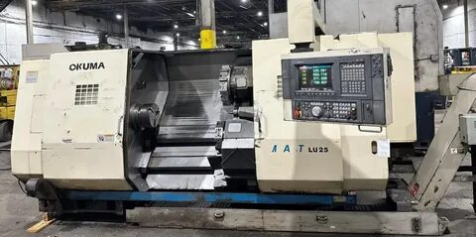
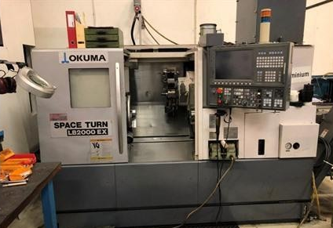
Кейс №1 Японские станки с ЧПУ
Цель: приобретения: производство
Риск: невозможность использовать станки по назначению в результате блокировки

Slide 5
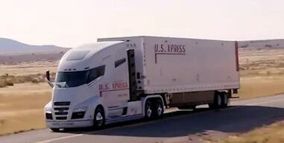

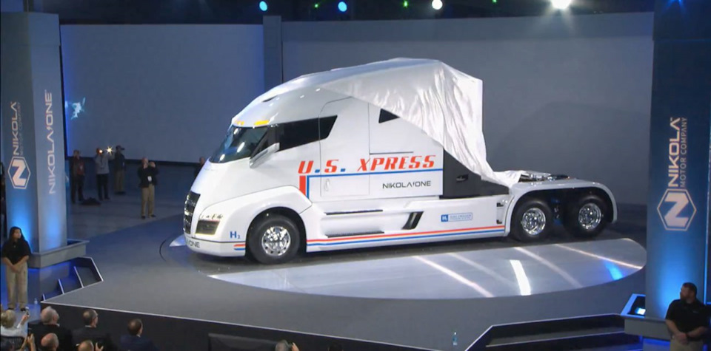
Кейс №2 Водородные грузовики Nikola Corporation
Цель: дешевый и экологичный транспорт будущего
Риск: обман инвесторов и покупателей

Slide 6
Управление рисками – от отдельных элементов к системе
Разработка базовых правил и процедур
(«Как мы будем работать с рисками?»)
Идентификация ключевых рисков
(«Что может осложнить достижение целей?»)
Оценка рисков
(«Сколько мы можем потерять в результате реализации риска?»; «С какой вероятностью это может произойти?»)
Ранжирование рисков – от наиболее существенных до отложенных
  («С чем нужно работать в первую очередь?»)
Разработка мер
(«Что мы можем сделать чтобы снизить риск?»)
Закрепление ответственности за риски
(«Кто за это будет отвечать?»)

Slide 7
Причины реализации рисков
Ошибки, человеческий фактор
Несоблюдение законодательства и требований
Халатность, невнимание к деталям
Неблагонамеренные действия (внутренние и внешние)
Неработоспособность, ошибки ИТ
Внешние факторы, форс-мажор
…

Slide 8
1. Знание своей закупки
Необходимо заказывать то, что действительно соответствует ожиданиям
Какие риски закрывает:
Получение товара/работы/услуги, не соответствующих реальным потребностям (например, закупка сервера для архивации, который не поддерживает нужный RAID-массив).
Невозможность предъявить претензии поставщику, потому что в техзадании характеристика не была прописана чётко.
Дополнительные расходы на доработку, замену или судебные разбирательства.
Что делать:
Сформировать функциональные и качественные требования вместе с будущими пользователями (не только с подразделением закупок).
Описать объект закупки нейтрально (без привязки к конкретному бренду, если это не единственный поставщик).
Определить критерии приемки: как вы будете проверять, что поставленное соответствует заказу.
При закупке сложных услуг (IT, строительство, аудит) разработать детальное техническое задание с измеримыми показателями.

Slide 9
2. Знание своего поставщика
Избегайте мошенников, выбирайте надежных контрагентов
Какие риски закрывает:
Срыв поставки или некачественное выполнение работ
Невозможность взыскать убытки (у поставщика нет активов)
Риск попасть в цепочку недобросовестных субподрядчиков
Репутационные потери и штрафы за срыв связанных с закупками масштабных программ
Что делать:
Проверять контрагентов (Единый реестр недобросовестных поставщиков (ЕРНП), запрашивать выписку из ЕГРЮЛ/ЕГРИП)
Обращать внимание на дату регистрации, смену директоров, уставной капитал
Проверять через сервисы ФНС: наличие налоговых долгов, массовость адреса/учредителя
Изучать судебную картотеку (арбитражные дела по искам о неисполнении контрактов)
При крупных закупках требовать опыт выполнения аналогичных контрактов с актами и отзывами
В контракте предусматривать право запрашивать подтверждающие документы на любом этапе

Slide 10
3. Соблюдение правил
Необходимо соблюдать процедуры закона и положения о закупке
Какие риски закрывает:
Отмена закупки и потеря времени
Привлечение к административной ответственности
Репутация некомпетентного заказчика
Потеря доверия внутри компании (ревизионная комиссия, внутренний контроль)
Что делать:
Четко следовать законодательству о закупках и Положению о закупке
Сверить выбранный способ закупки с предметом и пороговыми значениями
Соблюдать сроки: публикация извещения, подача заявок, подведение итогов, заключение контракта
Фиксировать каждый шаг в ЕИС и на электронной площадке, хранить протоколы
Привлекать юриста по закупкам для проверки документации

Slide 11
4. Знать свою цену
Обоснование НМЦК и защита от демпинга
Какие риски закрывает:
Перерасход бюджетных или корпоративных средств
Срыв закупки из-за отсутствия заявок (цены ниже себестоимости никто не даст)
Победа недобросовестного поставщика с ценой в 2 раза ниже рынка и последующий срыв
Претензии контролёров (ФАС, Счётная палата) по завышению НМЦК
Что делать:
Собрать минимум 3–5 коммерческих предложений от разных поставщиков (не аффилированных, а рыночных)
Использовать данные из ЕИС: цены аналогичных контрактов за последние 1-2 года
Применять метод сопоставимых рыночных цен
Обосновать НМЦК в документации с расчётами
Для борьбы с демпингом – требование усиленного обеспечения, либо добавление антидемпинговых мер, в зависимости от вида закупок (44-ФЗ / 223-ФЗ)
При подозрительно низкой цене проводить анализ – сможет ли поставщик выполнить обязательства

Slide 12
5. Знайте свои риски в контракте
Предусмотрите риски в условиях договора
Какие риски закрывает:
Просрочка поставки без санкций.
Поставка некачественного товара, который невозможно вернуть (нет порядка экспертизы).
Невозможность расторгнуть контракт в одностороннем порядке.
Споры о том, что считать исполнением (например, подписали акт — а работа не сделана).
Судебные издержки из-за размытых формулировок.
Что делать (предусмотреть):
Сроки: календарный график, промежуточные этапы, дата начала и окончания.
Цена и порядок оплаты: аванс (если есть) — с обеспечением возврата, окончательный расчёт — после приёмки.
Обеспечение исполнения: денежный залог, банковская гарантия, независимая гарантия.
Ответственность: пени за каждый день просрочки (в размере не ниже ключевой ставки), штрафы за некачественное исполнение.
Приёмка: кто принимает, по какому акту, какие документы, срок на экспертизу.
Расторжение: основания для одностороннего отказа (нарушение сроков более чем на N дней, поставка брака, смена субподрядчика без согласования).
Форс-мажор: перечень событий (только стихийные бедствия, военные действия — не «поломка станка у поставщика»).
Конфиденциальность и субподряд: запрет на передачу контракта третьим лицам без письменного согласия.

Slide 13
6. Знайте результат
Контролируйте исполнение и приёмку
Какие риски закрывает:
Принятие некачественного товара/работы как качественного (из-за формальной приёмки).
Просрочка, которую вовремя не зафиксировали — потом сложно взыскать пени.
Поставщик сменил материалы или технологию без вашего ведома.
Потеря права на гарантийное обслуживание (не составили акт недостатков).
В 44-ФЗ — нарушение порядка приёмки, которое ведёт к штрафам.С
Что делать:
Назначьте ответственного за контроль исполнения (не из отдела закупок, а из профильного подразделения).
Разработайте план-график контрольных точек: проверка промежуточных этапов, тестирование, экспертиза.
Фиксируйте каждый факт просрочки или отклонения актом с фото/видео.
Не подписывайте акт приёмки, пока не убедитесь:
  товар на месте, в рабочем состоянии, комплектность полная;
  работы выполнены в соответствии с ТЗ (лучше привлечь независимую экспертизу для сложных объектов).
При обнаружении недостатков — составляйте мотивированный отказ от приёмки с требованием устранения.
Следите за гарантийным сроком: если поломка произошла в гарантию — вызывайте поставщика для ремонта, фиксируйте акты.
После полного исполнения — закройте контракт в ЕИС (для 44-ФЗ) или в своём реестре договоров (223-ФЗ).

Slide 14
Итого
Принцип | Коротко | Что даёт
1. Знание своей закупки | Чёткое ТЗ под реальную потребность | Получаете именно то, что нужно
2. Знание своего поставщика | Проверка до контракта и в процессе | Минимум срывов и мошенничества
3. Соблюдение правил | Соблюдение процедур 44/223-ФЗ | Никаких жалоб и штрафов
4. Знание своей цены | Обоснованная НМЦК + антидемпинг | Не переплачиваете, отсекаете рискованных
5. Знание своих рисков в контракте | Штрафы, сроки, приёмка, расторжение | Получаете рычаги давления и защиты
6. Знайте результат | Контроль исполнения и экспертная приёмка | Работа выполнена качественно и вовремя

Slide 15
Комплаенс в закупках

Slide 16
Понятие комплаенса в закупках
Комплаенс – следование, соответствие правилам.
Правила на международном уровне
Правила регуляторов
Мониторинг внешних требований
Разработка внутренних требований
Синхронизация требований
Обеспечение соблюдения
Контроль соблюдения
Создание комплаенс-культуры
Правила компании
Правила закупки
Закупка

Slide 17
Что дает комплаенс
Внедрение комплаенс-практик выгодно не только самой компании, но и рынку в целом
Минимизация и устранение рисков: Помогает избежать нарушений и как следствие штрафов, пеней, судебных разбирательств, недополученной выгоды и прочих финансовых потерь.
Повышение эффективности закупок: Более четкий и прозрачный закупочный процесс, оптимизация затрат, экономия бюджета и качество закупаемых товаров и услуг.
Защита репутации: Укрепляет доверие партнеров, инвесторов и клиентов, сигнализируя, что бизнес ведётся честно и открыто.
Профилактика нерыночных практик: Барьеры для коррупционных схем, конфликта интересов и злоупотреблений.

Slide 18
Комплаенс – непрерывный процесс
Комплаенс создает инфраструктуру соблюдения правил
Разработка внутренних документов: Создание четких политик, процедур, регламентов, описывающих все этапы закупочной деятельности.
Идентификация и оценка рисков: Выявление и анализ потенциальных рисков на каждом этапе закупок - от планирования до приемки товаров и услуг.
Проверка контрагентов: Многосторонний анализ благонадежности и соответствия требованиям будущих поставщиков и партнеров.
Внутренний контроль и мониторинг: Постоянное наблюдение за соблюдением установленных процедур на всех этапах закупок.
Обучение вовлеченного в закупки персонала: Регулярное обучение сотрудников правилам комплаенса и последствиям их нарушения.
Реагирование на нарушения: Четкий и прозрачный механизм выявления нарушений, проведения внутренних расследований и обеспечения ответственности.
Непрерывное улучшение: Регулярный анализ эффективности системы комплаенс и ее совершенствование с учетом изменений законодательства и выявленных проблем.

Slide 19
Применение комплаенс
Детальное и в актуальном состоянии внутреннее Положение о закупках. Мониторинг изменений законодательства и судебной практики.
Четкие внутренние регламенты и инструкции для сотрудников, постоянное обучение.
Внутренний контроль и аудит в закупочной деятельности
Где возможно – автоматизация процессов закупок, от контроля сроков и исполнения поручений до минимизации риска человеческих ошибок.
Внимание к нарушениям в закупках; избегание любых проявлений коррупции и конфликта интересов.

Slide 20
Проверка контрагентов
Важный элемент комплаенса в закупках, включающий несколько этапов:
Предварительная проверка. Оценка правоспособности, проверка на наличие в реестре недобросовестных поставщиков (РНП), выявление признаков банкротства или ликвидации.
Финансовый анализ. Оценка финансовой устойчивости компании, ее платежеспособности и налоговой дисциплины.
Проверка деловой репутации. Проверка судебной практики, наличия исполнительных производств, информации в СМИ – как в отношении компании, её руководителей, так и связанных с ней сторон.
Антикоррупционная проверка. Выявление конфликтов интересов, аффилированности с сотрудниками заказчика и других коррупционных рисков.
Санкционная проверка. Проверка наличия санкций в отношении контрагента, оценка возможности применения международных санкций.

Slide 21
Споры и судебная практика
Весьма разнообразны, основные причины – в отклонении от правил
Нарушения при проведении закупочных процедур
  Ошибки в описании объекта закупки, отклонение заявок без надлежащих оснований, что может привести к отмене результатов торгов и взысканию убытков с заказчика.
Неисполнение, либо ненадлежащее исполнение контракта
  Нарушение сроков поставки, поставка товара ненадлежащего качества.
Антимонопольные нарушения
  Сговоры на торгах, что влечет за собой санкции со стороны ФАС.

Slide 22
Комплаенс в рамках 44-ФЗ
Применение для неукоснительного соблюдения законодательства
Выстроенная в организации система внутреннего контроля и процедур, направленная на обеспечение неукоснительного соблюдения всех требований Федерального закона № 44-ФЗ «О контрактной системе» и связанных с ним подзаконных актов. Его главная цель — предупредить и минимизировать риски, которые возникают на всех этапах закупочного процесса.
Если в общем виде комплаенс говорит о «прозрачности» и «этичности», то в рамках 44-ФЗ он наполняется абсолютно конкретным содержанием: точным соблюдением процедур, сроков, форм документов и установленных запретов.

Slide 23
Благодарю за внимание!

